Slide 1
Maestría en Gestión Empresaria
ADMINISTRACION FINANCIERA
Primera Parte
Profesor
Dr. Eduardo Melinsky
2017

Slide 2
Objetivo
Brindar capacitación que habilite a la interpretación conceptual de los mecanismos de inversión y financiación y de la estructura patrimonial y financiera de la empresa a los fines la caracterización de los resultados de la actividad económica y la calificación crediticia.

Slide 3
Contenidos
    1.- Aspectos Conceptuales de las Operaciones Financieras: Capital, Intereses, Monto, Eje de Tiempo, Definición de Tasas de Interés y de descuento
    2.- Operaciones Financieras a Interés Simple: cuadros de marcha progresiva, tasas de interés y tasas de descuento.
    3.- Operaciones Financieras a Interés Compuesto: cuadros de marchas progresivas, capitalización y actualización. Equivalencias entre tasas de interés y de descuento referidas a distintas unidades de tiempo (rendimientos efectivos, tasas nominales de interés y de descuento para distintos plazos).
    4.- Reembolso de Préstamos: aspectos generales sistema alemán, sistema francés, tasas directas.
    5.- Obligaciones Negociables: caracterización, negociación y análisis financiero.
    6.-Valor Actual Neto, Indice de Rentabilidad y Tasa Interna de Retorno.

Slide 4
¿i - %?

Slide 5

1.- Aspectos Conceptuales de las Operaciones Financieras: Capital, Intereses, Monto, Eje de Tiempo, Definición de Tasas de Interés y de descuento

Slide 6
Esquema Básico de las Operaciones Financieras
Plazos y Valores Monetarios
Plazos: 0 n
Valores Monetarios
Capital C(o)= 1.000
Intereses I(0,n)= 250
Monto C(n) = 1.250

Slide 7
Esquema Básico de las Operaciones Financieras
Relaciones entre Valores Monetarios
Plazos: 0 n
Valores Monetarios
C(n)= C(o) + I(0,n) =1.000 + 250 = 1.250
I(0,n)= C(n) - C(0) = 1.250 - 1.000 = 250
C(0) = C(n) - I(0,n) = 1.250 - 250 = 1.000

Slide 8
Esquema Básico de las Operaciones Financieras
Medidas de Rentabilidad
Tasa de Interés
i(0,n) = I(0,n)/C(0)= 250/1.000 = 0,25 = 25%
I(0,n) = C(0) x i(0,n) = 1.000 x 0,25 = 250
C(n) = C(0) + I(0,n) = C(0) + C(0) x i(0,n)
C(0) x [1+i(0,n)] = 1.000 x (1+0,25) = 1.250
i(0,n): es el precio por el uso de una unidad de capital durante el plazo “0,n”, a ser pagado en el momento “n”
1+i(0,n): “factor de capitalización”

Slide 9
Esquema Básico de las Operaciones Financieras
Medidas de Rentabilidad
Tasa de Descuento
d(0,n) = I(0,n)/C(n)= 250/1.250 = 0,20 = 20%
I(0,n) = C(n) x d(0,n) = 1.250 x 0,20 = 250
C(0) = C(n) - I(0,n) = C(n) - C(n) x d(0,n)
C(n) x [1-d(0,n)] = 1.250 x (1-0,20) = 1.000
d(0,n): es la deducción por anticipar el pago de una unidad monetaria al momento “n”, por el plazo “0,n”
1-d(0,n): “factor de actualización”

Slide 10
Esquema Básico de las Operaciones Financieras
Relaciones entre Tasas de Interés y de Descuento
I(0,n) = C(0) x i(0,n) = C(n) x d(0,n)
= 1.000 x 0,25 = 1.250 x 0,20 = 250
si C(0) = C(n)/ [1+i(0,n)] y C(0) = C(n) x [1-d(0,n)]
=> 1 + i(0,n) = 1 / [1-d(0,n)] ..... 1,25 = 0,80⁻¹
=> 1 - d(0,n) = 1 / [1+i(0,n)] ...... 0,80 = 1,25⁻¹

Slide 11
Esquema Básico de las Operaciones Financieras
Relaciones entre Tasas de Interés y de Descuento
si I(0,n) = C(0) x i(0,n) = C(n) x d(0,n) = 250
y C(n) = C(0) x [1+i(0,n)] con C(0) = C(n) / [1+i(0,n)]
luego
I(0,n) = C(n) / [1+i(0,n)] x i(0,n) = C(n) x i(0,n) / [1+i(0,n)]
d(0,n) = i(0,n) / [1+i(0,n)]
= 0,25 / 1,25 = 0,20
d(0,n) < i(0,n)

Slide 12
Esquema Básico de las Operaciones Financieras
Relaciones entre Tasas de Interés y de Descuento
si I(0,n) = C(0) x i(0,n) = C(n) x d(0,n) = 250
y C(o) = C(n) x [1-d(0,n)] con C(n) = C(0) / [1-d(0,n)]
luego
I(0,n) = C(0) / [1-d(0,n)] x d(0,n) = C(0) x d(0,n) / [1-d(0,n)]
i(0,n) = d(0,n) / [1-d(0,n)]
= 0,20 / 0,80 = 0,25
i(0,n) > d(0,n)

Slide 13
Esquema Básico de las Operaciones Financieras
Relaciones entre Tasas de Interés y de Descuento Aspectos Prácticos
Problema: una persona necesita $1.000.- desde el momento “0” hasta el momento “n”
Operaciones:
Tomar un préstamo de $1.000.- con un costo del 25% de “interés vencido”, debiendo pagar al vencimento $1.250.- La operación se instrumenta como un préstamo de $1.000.- más intereses al 25%
Descontar un pagaré de $1.250.- con vencimiento en “n”, con un 20% de “interés adelantado”, descontando intereses por $250.-, la operación se instrumenta con un pagaré de $1.250.- liquidando $1.000 al contado.
Conclusiones
En uno y otro caso se tiene el mismo movimiento de fondos, sólo que se expresa de manera distinta el costo de la operación de $250.-

Slide 14
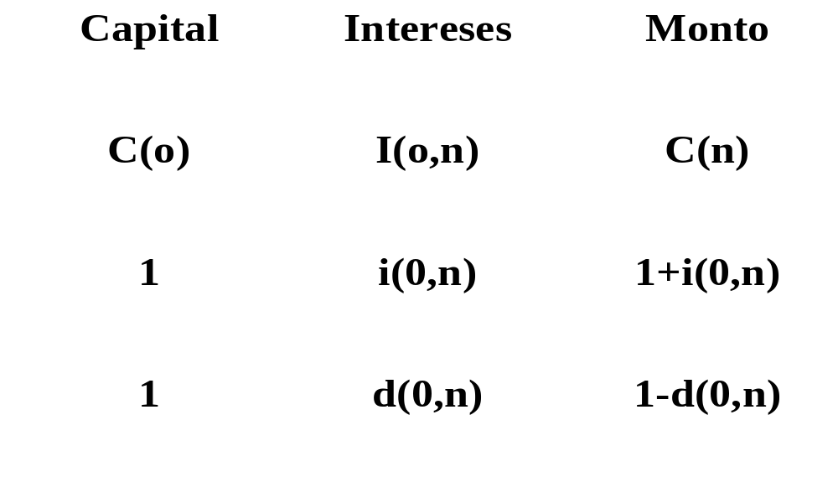
Cuadro Básico de las Operaciones Financieras

Slide 15
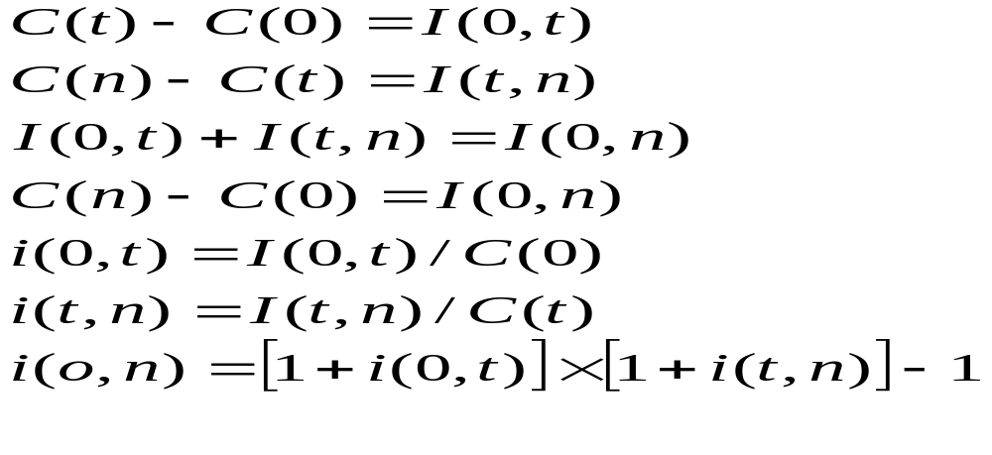
ESQUEMA BÁSICO DE LAS OPERACIONES FINANCIERAS
Rendimientos Parciales
0
t
n
C(0)
C(t)
C(n)

Slide 16
ESQUEMA BÁSICO DE LAS OPERACIONES FINANCIERAS
Rendimientos Parciales
Valores Monetarios:
C(0) = 1.000
C(1) = 1.250 I(0,1) = 250
C(2) = 1.625 I(1,2) = 375 I(0,2) = 625
Rendimientos - Tasas de interés
i(0,1) = 250/1.000= 0,25 i(1,2) = 375/1.250 = 0,30
i(0,2) = 625/1.000 = 0,6250
1+i(0,2) = [1+i(0,1)] x [1+i(1,2)]
= 1,25 x 1,30 = 1,6250

Slide 17

2.- Operaciones Financieras a Interés Simple: cuadros de marcha progresiva, tasas de interés y tasas de descuento.
C
0
n

Slide 18
Operaciones Financieras a Interés Simple Características
Los intereses son directamente proporcionales a:
  El Capital - C(0)
  La Tasa de Interés (periódica)- i
  El plazo (como períodos enteros o fracción)- n
En fórmulas:
  I(0,n) = C(0) x i x n

Slide 19
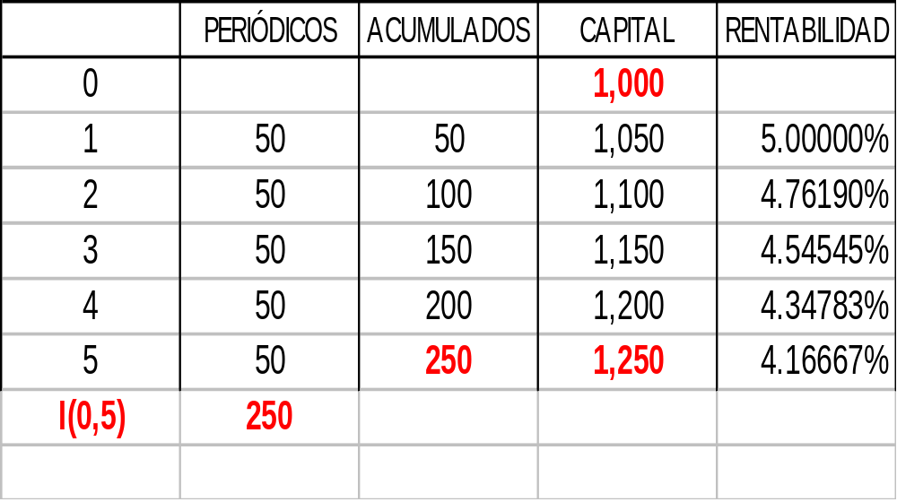
RÉGIMEN DE INTERÉS SIMPLE
Rentabilidad: “i(p-1,p)” decreciente

Slide 20
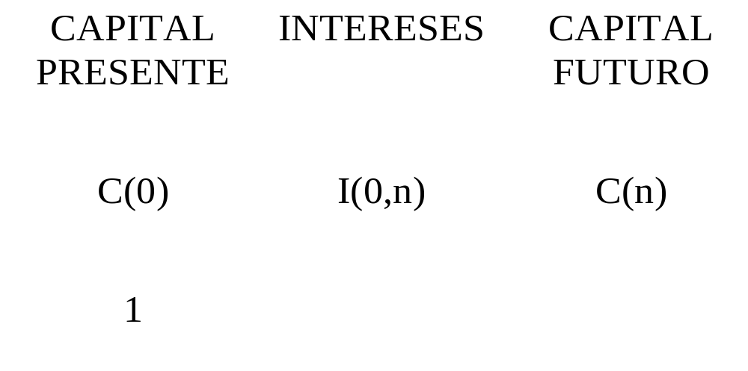
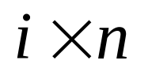
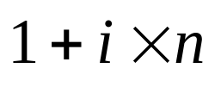
CUADRO BÁSICO DE INTERÉS SIMPLE

Slide 21
OPERACIÓN DE DEPOSITO A PLAZO FIJO - PRESTAMO “A INTERES VENCIDO”
Datos:
  Capital: $10.000.-
  Fecha de Alta:16-10-2001
  Plazo:90 días
  fecha de Vencimiento (Baja): 14-01-2002
  Tasa de interés (nominal anual vencida): 29,20%
Determinar:
  Total de Intereses y Monto
  Devengamiento mensual de intereses

Slide 22
OPERACIÓN DE DEPOSITO A PLAZO FIJO - PRESTAMO “A INTERES VENCIDO”
  Total de Intereses y Monto
  C(0) = 10.000
  i: 29,20% anual ó 29,20%/365 diario
  n: 90 días = 90/365 de año
  I(0,90/365) = 10.000 x 0,292 x 90 / 365 = 720.-
  C(90/365) = 10.720.-
  Observaciones:
  * tasa de interés diaria: 0,08%
  * regla año 365 (inlcuida en la cotización de la operación - Regla del Mercado)

Slide 23
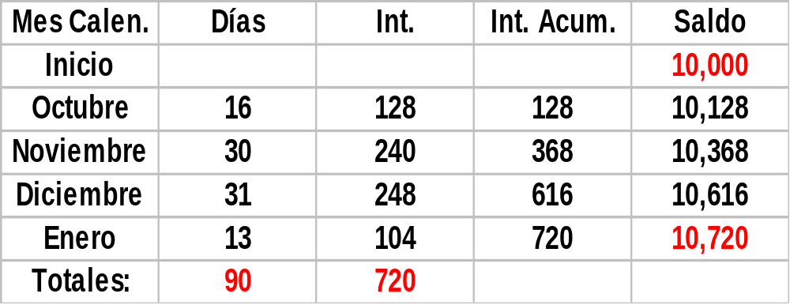
OPERACIÓN DE DEPÓSITO A PLAZO FIJO - PRESTAMO “A INTERES VENCIDO”
Devengamiento mensual de intereses
Observaciones:
“día de pago es del pagador”
“devengamiento lineal”: a cada día igual importe de intereses, y la acumulación se representa por una recta

Slide 24
OPERACIÓN DE DEPÓSITO A PLAZO FIJO - PRESTAMO “A INTERES VENCIDO”
Aspectos Complementarios
¿Si, con el capital de $10.000, el total de intereses fuera de $900.- cuál sería la tasa de interés anual?
¿Qué Capital es necesario para obtener $30.000 en concepto de monto?
Observaciones: “Proporcionalidad”

Slide 25
Operaciones de Caja de Ahorros
Los intereses se calculan sobre saldos diarios de capital
Los saldos de capital deben ser siempre positivos
Diariamente puede considerarse una tasa de interés distinta
Los intereses se consideran un depósito de capital al día siguiente del vencimiento del período de “capitalización”

Slide 26
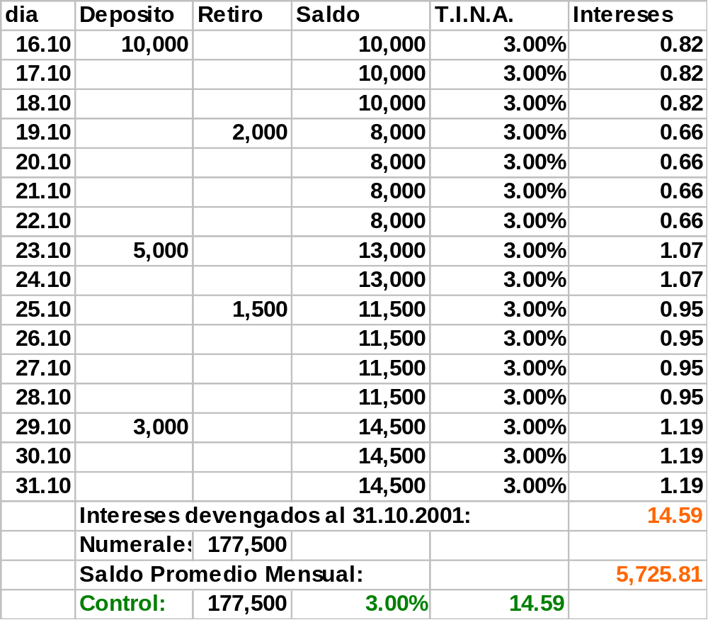

Slide 27
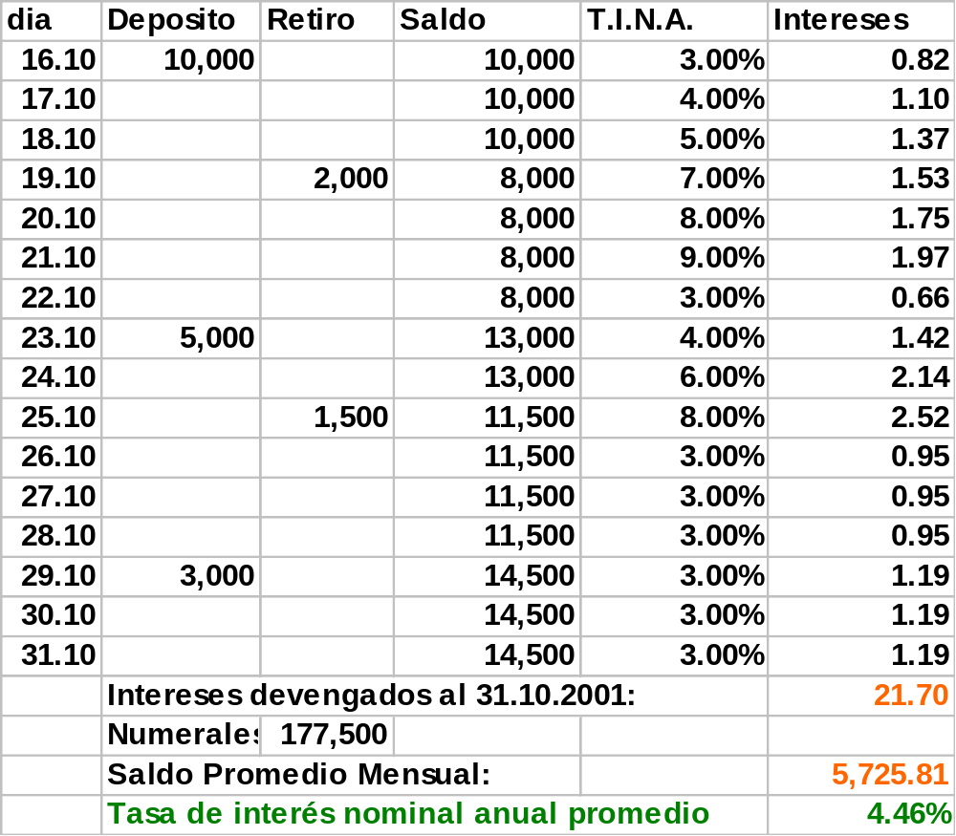

Slide 28
Descubiertos en Cuenta Corriente
Los intereses se calculan sobre saldos diarios de capital deudor
Sobre saldos acreedores no hay cómputo de intereses
Diariamente puede considerarse una tasa de interés distinta
Los intereses se consideran un débito al día siguiente del vencimiento del período de “capitalización”

Slide 29
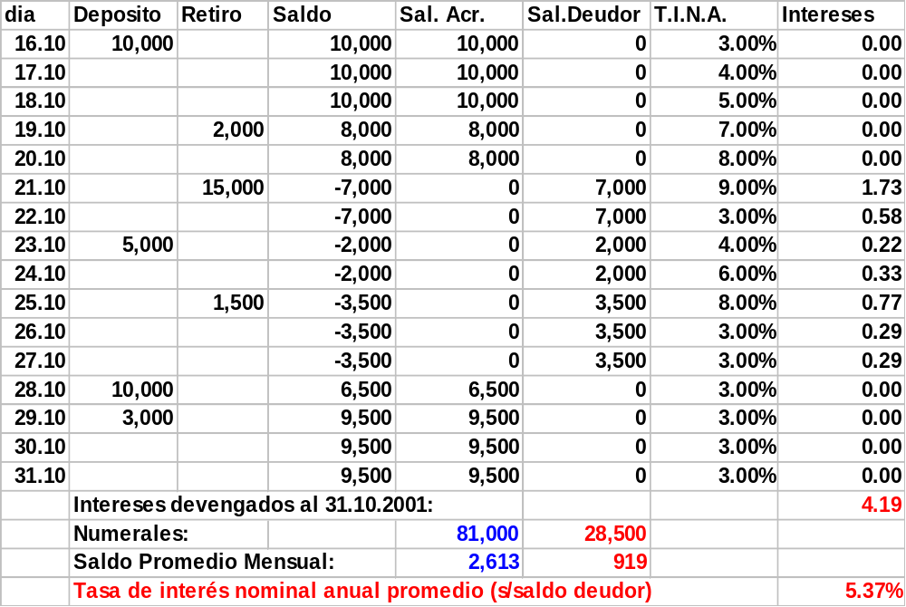

Slide 30
Operaciones Financieras a Descuento Simple Características
Los intereses son directamente proporcionales a:
  El Monto o Valor Nominal - C(n)
  La Tasa de Descuento (periódica)- d (también llamada tasa de “interés adelantado)
  El plazo (como períodos enteros o fracción)- n
En fórmulas:
  I(0,n) = C(n) x d x n

Slide 31
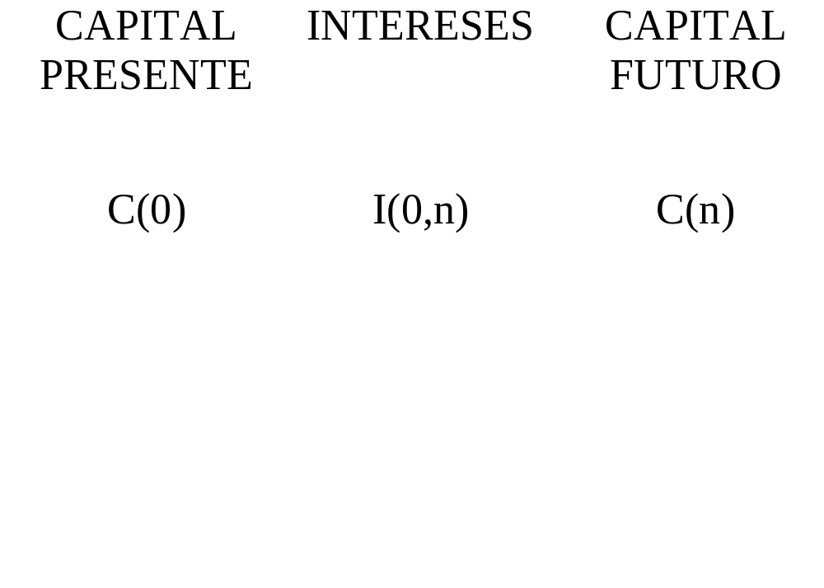

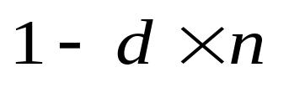

CUADRO BÁSICO DE DESCUENTO SIMPLE

Slide 32
OPERACIÓN DE DESCUENTO DE DOCUMENTOS
Datos:
  Valor Nominal: $10.000.-
  Fecha de Alta:16-10-2001
  Plazo:90 días
  fecha de Vencimiento (Baja): 14-01-2002
  Tasa de descuento (interés nominal anual adelantado): 29,20%
Determinar:
  Total de Intereses a Descontar y Capital
  Tasa de Interés de la operación (nom. anual)
  Devengamiento mensual de intereses

Slide 33
OPERACIÓN DE DESCUENTO DE DOCUMENTOS
  Total de Intereses y Capital
  C(90/365) = 10.000
  d: 29,20% anual ó 29,20%/365 diario
  n: 90 días = 90/365 de año
  I(0,90/365) = 10.000 x 0,292 x 90 / 365 = 720.-
  C(0) = 9.280.-
  Observaciones:
  * tasa de descuento diaria: 0,08%
  * regla año 365 (inlcuida en la cotización de la operación - Regla del Mercado)

Slide 34
OPERACIÓN DE DESCUENTO DE DOCUMENTOS
  Tasa de Interés Nominal Anual Resultante
  C(0) = 9.280 I(0,n) = 720
  i(0,n) = 720/9.280 = 7,76% para 90 días
  i = 7,76 % x 365 /90 = 31,46% > 29,20%
  Control:
  C(0) = 9.280.-
  I(0,n) = 9.280 x 0,3146 x 90 /365 = 720
  Observaciones:
  * PARA IGUAL CUANTIA DE INTERESES LA TASA DE INTERES ES MAYOR QUE LA TASA DE DESCUENTO - SE APLICA SOBRE EL CAPITAL QUE ES MENOR QUE EL VALOR NOMINAL

Slide 35
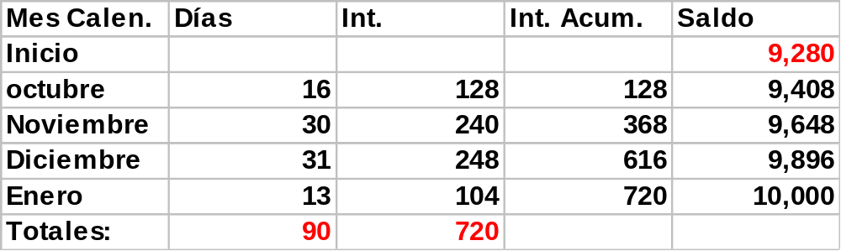
OPERACIÓN DE DESCUENTO DE DOCUMENTOS
Devengamiento mensual de intereses
Observaciones:
“día de pago es del pagador”,“devengamiento lineal”
Intereses proporcionales al número de días, y pueden calcularse: con tasa de descuento s/vn, tasa de interés sobre el capital, por proporción de días respecto del total de intereses

Slide 36
OPERACIÓN DE DESCUENTO DE DOCUMENTOS
Aspectos Complementarios
¿Si, con el v/n de $10.000, el total de intereses fuera de $900.- cuál sería la tasa de descuento anual?
¿Qué v/n es necesario para obtener $30.000 en concepto de capital?
¿Si se considera sellados del 1% del v/n, cuál sería el capital originario?
Observaciones: “Proporcionalidad”

Slide 37
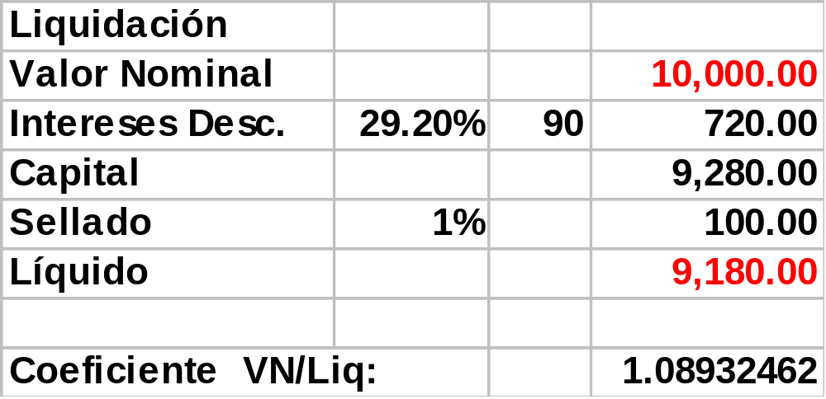
OPERACIÓN DE DESCUENTO DE DOCUMENTOS
Aspectos Complementarios - Sellado

Slide 38
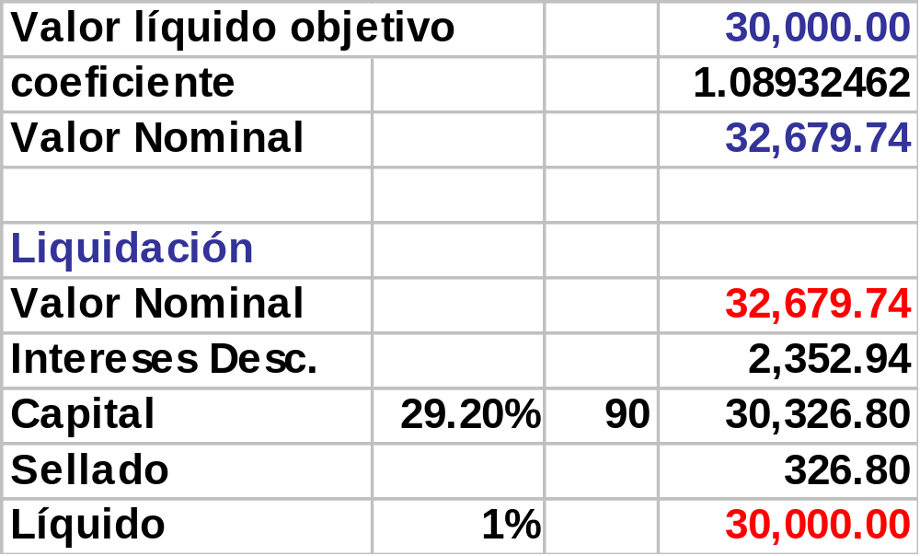
OPERACIÓN DE DESCUENTO DE DOCUMENTOS
Aspectos Complementarios - Sellado

Slide 39

3.- Operaciones Financieras a Interés Compuesto: cuadros de marchas progresivas, capitalización y actualización. Equivalencias entre tasas de interés y de descuento referidas a distintas unidades de tiempo (rendimientos efectivos, tasas nominales de interés y de descuento para distintos plazos).

Slide 40
Operaciones Financieras a Interés Compuesto
Características
Los intereses son directamente proporcionales a:
  El Capital o Saldo inicial de cada período:
  “(p-1,p)”: C(p-1)
  La Tasa de Interés (periódica)- i
En fórmulas:
  I(p-1,p) = C(p-1) x i

Slide 41

Interés Compuesto
C(n) = C(0) x (1+i)^{n}
I(0,n) = C(0) x [(1+i)^{n} - 1]

Slide 42
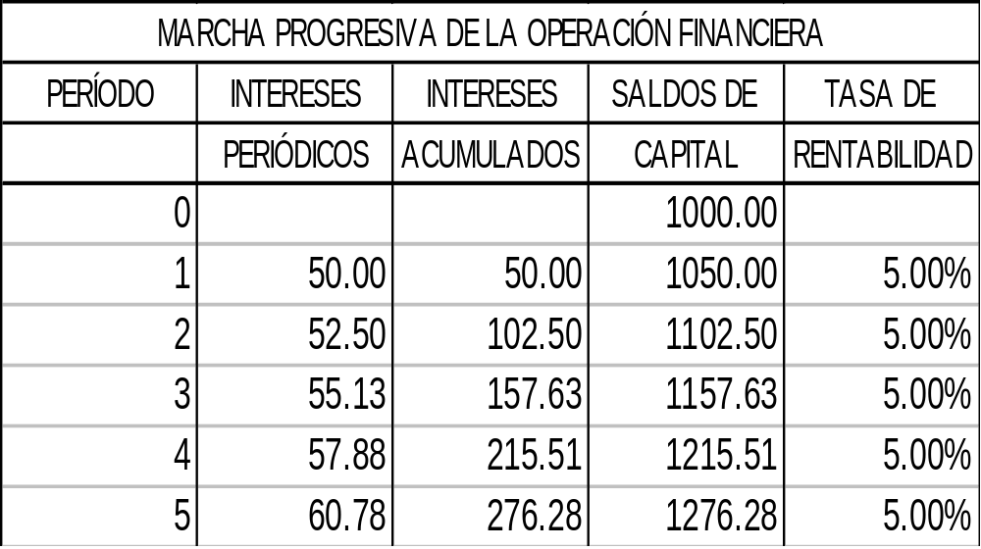
RÉGIMEN DE INTERÉSCOMPUESTO
Control: C(5) = 1.000 x 1,05⁵ = 1.276,28

Slide 43
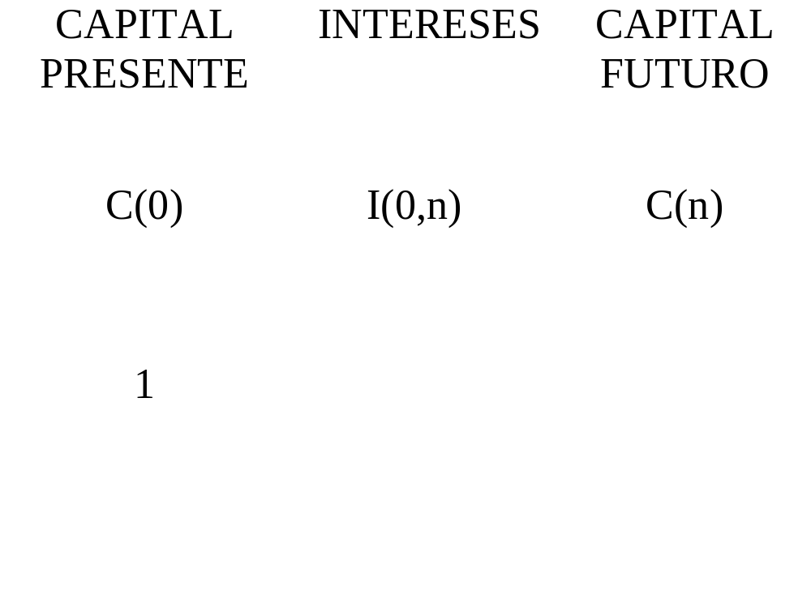
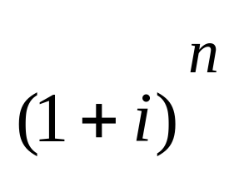
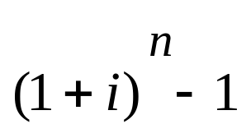
CUADRO BÁSICO DE INTERÉS COMPUESTO

Slide 44

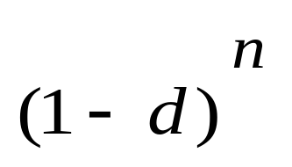
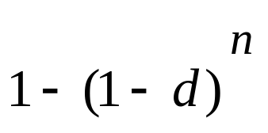
CUADRO BÁSICO DE DESCUENTO COMPUESTO

Slide 45
EQUIVALENCIA ENTRE TASAS DE INTERES
TASAS DE INTERÉS EFECTIVAS.
TASAS DE INTERÉS NOMINALES

Slide 46
EQUIVALENCIA ENTRE TASAS DE DESCUENTO
TASAS DE DESCUENTO EFECTIVAS.
TASAS DE DESCUENTO NOMINALES.

Slide 47
Equivalencias entre Tasas de Interés referidas a plazos distintos
Concepto general:
Se consideran equivalentes entre sí a las tasas de interés (efectivas) que estando referidas a distinto plazo, aplicadas a un mismo capital para igual plazo generan igual importe de intereses,

Slide 48
Equivalencias entre Tasas de Interés referidas a plazos distintos
Ejemplo básico
Dato: Tasa de interés semestral del 25% = i(2) = 0,25
Operación: colocación de un capital de $1.- durante un año, con pago único de capital e interess al vencimiento
Eje de Plazos y Valores Monetarios:
Años: 0 0,50 1
Sem.: 0 1 2
Monto: $1 $1,25 $1,5625

Slide 49
Equivalencias entre Tasas de Interés referidas a plazos distintos
Ejemplo básico
Resultados:
Intereses por un semestre: $0,25
Intereses por un año: $0,5625
Tasas de interés que expresan igual resultado
Tasa de interés semestral del 25% = i(2) = 0,25
Tasa de interés nominal anual con capitalización semestral: 50% = j(2) = 2 x i(2) = 0,50
Tasa de interés anual del 56,25% = i = 0,5625

Slide 50
Equivalencias entre Tasas de Interés referidas a plazos distintos
Ejemplo básico
Relaciones
Considerando el plazo anual
[1+i(2)]² ⁼ [1+j(2)/2]² = 1 + i
Considerando el plazo semestral
(1+i)^{0,50} = 1 + i(2)
j(2) = 2 x i(2) = 2 x [(1+i)^{0,50} - 1]

Slide 51
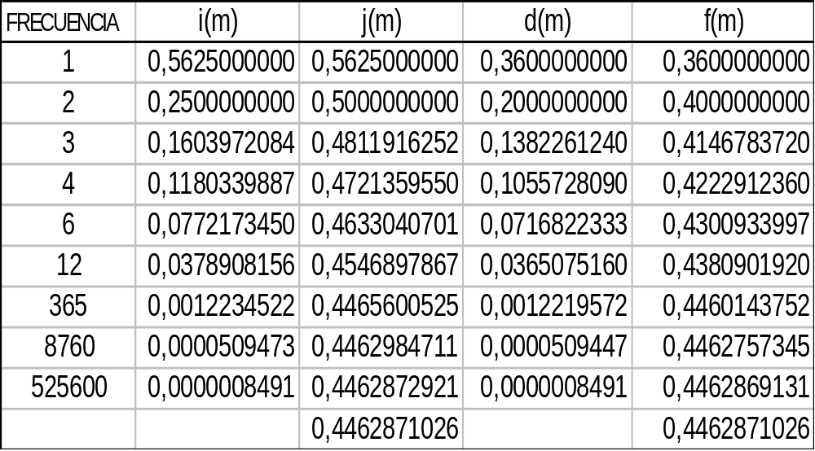
EQUIVALENCIA ENTRE TASAS DE INTERÉS Y DE DESCUENTO

Slide 52
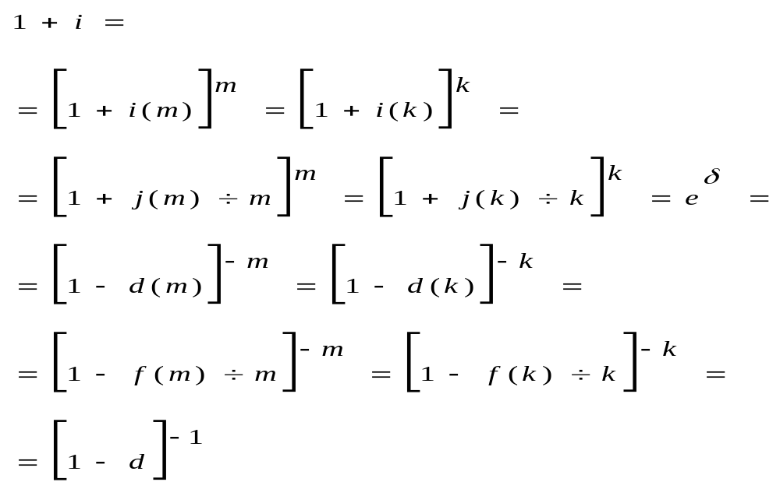
ECUACIÓN GENERAL DE EQUIVALENCIA ENTRE TASAS DE INTERÉS Y DE DESCUENTO

Slide 53
OPERACIÓN DE DEPOSITO A PLAZO FIJO - PRESTAMO “A INTERES VENCIDO”
Datos:
  Capital: $10.000.-
  Fecha de Alta:16-10-2001
  Plazo:90 días
  fecha de Vencimiento (Baja): 14-01-2002
  Tasa de interés (nominal anual vencida): 29,20%
Determinar:
  Total de Intereses y Monto
  Rendimiento Efectivo Anual, Rendimiento Efectivo “mensual”
  Devengamiento mensual de intereses a interés compuesto (“devengamiento exponencial”)
  Comparación con devengamiento a interés simple (“lineal”)

Slide 54
OPERACIÓN DE DEPOSITO A PLAZO FIJO - PRESTAMO “A INTERES VENCIDO”
  Total de Intereses y Monto
  C(0) = 10.000
  j(365/90): 29,20% t.i. nominal anual aplicable a 90 días
  plazo: 90 días, 90/365 de año
  I(0,90/365) = 10.000 x 0,292 x 90 / 365 = 720.-
  C(90/365) = 10.720.-
  Observaciones:
  * idem “interés simple”, si la t.i.n.a. responde al plazo de la operación, con regla año 365 (incluida en la cotización de la operación - Regla del Mercado)

Slide 55
OPERACIÓN DE DEPOSITO A PLAZO FIJO - PRESTAMO “A INTERES VENCIDO”
Rendimientos
Dato explícito - Tasa de interés nominal anual para el plazo de la operación de 90 días -: j(365/90) = 29,20%
Dato implícito - Tasa de interés (efectiva) para el plazo de la operación de 90 días: i(365/90) = 29,20 x 90/365 = 7,20%
Incógnitas:
R.e.a. = i(365/365) = i = [1+i(365/90)]^{365/90}- 1 = 1,072^{365/90}-1 = 32,57%
r.e.m. = t.e.m.= i(365/30) = i = [1+i(365/90)]^{30/90}- 1 = 1,072^{30/90}-1 = 2,34%
Observaciones:
condiciones cotizadas, terminología
hipótesis de rendimiento efectivo (renovación y subperíodos)
concepto de tasa “mensual”

Slide 56
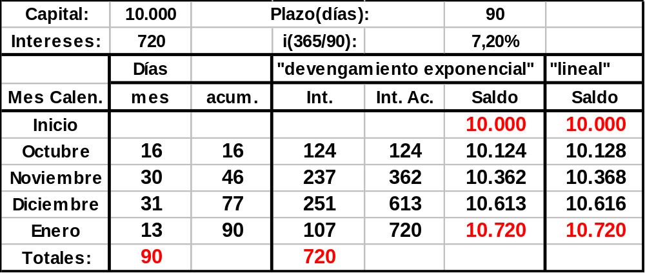
OPERACIÓN DE DEPÓSITO A PLAZO FIJO - PRESTAMO “A INTERES VENCIDO”
Devengamiento mensual de intereses
Observaciones:
Base de cálculo “Saldo”
Comparación “devengamiento exponencial” y “devengamiento lineal”

Slide 57
Comparación entre devengamiento lineal y exponencial
Datos:
  Capital: $10.000.-, Plazo:90 días, Tasa de interés (nominal anual vencida): 29,20%, Intereses: $720
Aspectos Conceptuales:
Intereses Diarios: constantes vs. crecientes
Intereses Acumulados: lineal > exponencial, iguales al inicio (“0”) y al final
Montos: lineal > exponencial, iguales al inicio (“0”) y al final
Aspectos Gráficos:
Recta vs. Curva

Slide 58
OPERACIÓN DE DESCUENTO DE DOCUMENTOS
Datos:
  Valor Nominal: $10.000.-
  Fecha de Alta:16-10-2001
  Plazo:90 días
  fecha de Vencimiento (Baja): 14-01-2002
  Tasa de descuento (interés nominal anual adelantado): 29,20%
Determinar:
  Total de Intereses a Descontar y Capital
  Tasa de Interés nominal anual de la operación
  Rendimiento Efectivo Anual, Rendimiento Efectivo “mensual”

Slide 59
OPERACIÓN DE DESCUENTO DE DOCUMENTOS
  Total de Intereses y Capital
  C(90/365) = 10.000
  f(365/90): 29,20%, tasa de descuento nominal anual para el plazo de 90 días o 90/365 de año
  n: 90 días = 90/365 de año
  I(0,90/365) = 10.000 x 0,292 x 90 / 365 = 720.-
  C(0) = 9.280.-
  Observaciones:
  * idem “descuento simple”, si la t.d.n.a. responde al plazo de la operación, con regla año 365 (incluida en la cotización de la operación - Regla del Mercado)

Slide 60
OPERACIÓN DE DESCUENTO DE DOCUMENTOS
  Tasa de Interés Nominal Anual Resultante
  C(0) = 9.280, n = 90/365, I(0,n) = 720
  i(365/90) = 720/9.280 = 7,76% t.i.(efectiva) para 90 ds
  j(365/90) = 7,76 % x 365 /90
  = 31,46% > 29,20% t..i.n.a. para 90 ds
  Observaciones:
  * idem que en el caso de descuento simple, coincidiendo el plazo de la operación con el plazo al que está referida la tasa de descuento nominal anual

Slide 61
OPERACIÓN DE DESCUENTO DE DOCUMENTOS Rendimientos
Dato explícito - Tasa de descuento nominal anual para el plazo de la operación de 90 días -: f(365/90) = 29,20%
Dato implícito - Tasa de descuento(efectiva) para el plazo de la operación de 90 días: d(365/90) = 29,20 x 90/365 = 7,20%
Incógnitas:
t.i. 90ds.: i(365/90) = 7,76%
R.e.a. = i = [1+i(365/90)]^{365/90}- 1 = 1,0776^{365/90}-1 = 35,40%
r.e.m. = t.e.m.= i(365/30) = i = [1+i(365/90)]^{30/90}- 1 = 1,072^{30/90}-1 = 2,52%
Observaciones:
condiciones cotizadas, terminología (“interés adelantado”)
hipótesis de rendimiento efectivo (renovación y subperíodos)
comparar rendimientos con operación a “interés vencido”

Slide 62

OPERACIÓN DE DESCUENTO DE DOCUMENTOS
Devengamiento mensual de intereses
Observaciones:
Base de cálculo “Saldo”
Comparación “devengamiento exponencial” y “devengamiento lineal”

Slide 63
Interés Compuesto e Indices Financieros
El índice base, es arbitrario, y representa un capital inicial sujeto a capitalización. Si se toma índice base “1”, entonces la evolución del índice responde al concepto de “1+i(0,n)”, también se puede expresar en porcentaje.
Se establece una regla de recurrencia para el cálculo del índice, por ejemplo: El índice de cada día resulta del índice del día anterior y la tasa de interés del día anterior
También en lugar de “indice” puede trabajarse como coeficiente, presentándose los intereses que gana un capital de $1 o $100, tomado como base, en este caso el coefiente inicial es “0” o los intereses de un día según la regla seguida.

Slide 64
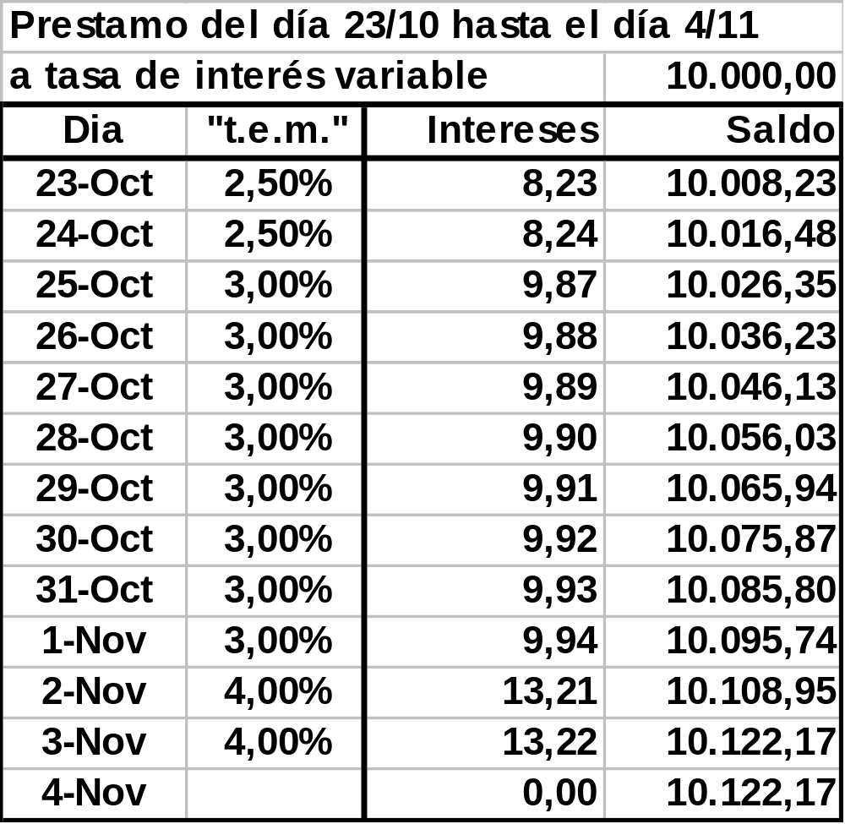
Interés Compuesto e Indices Financieros Ejemplo

Slide 65
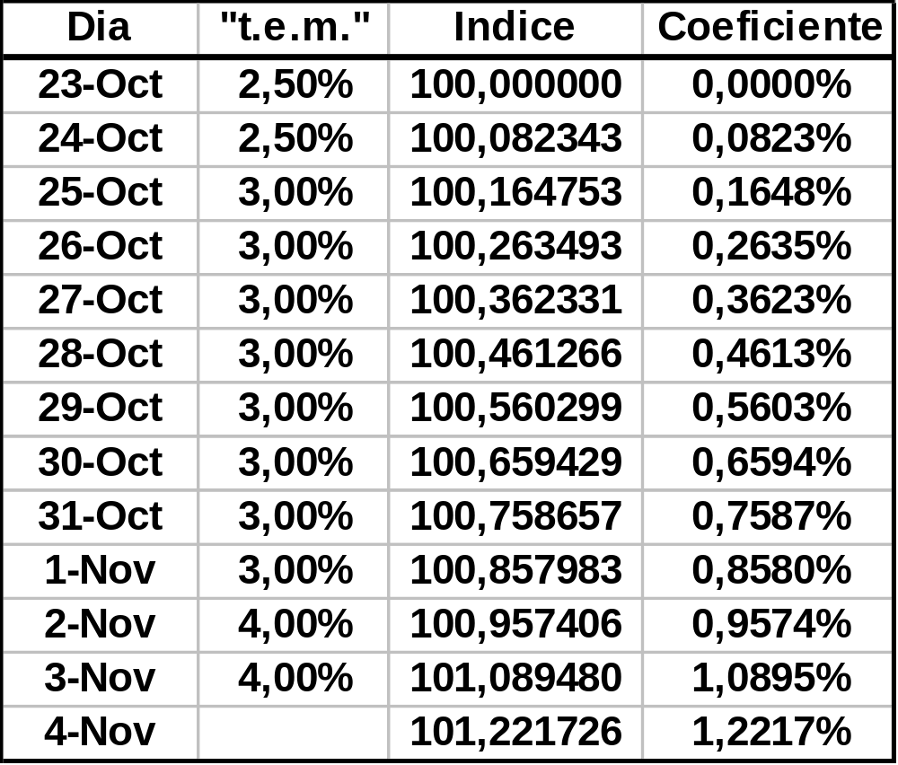
Interés Compuesto e Indices Financieros

Slide 66
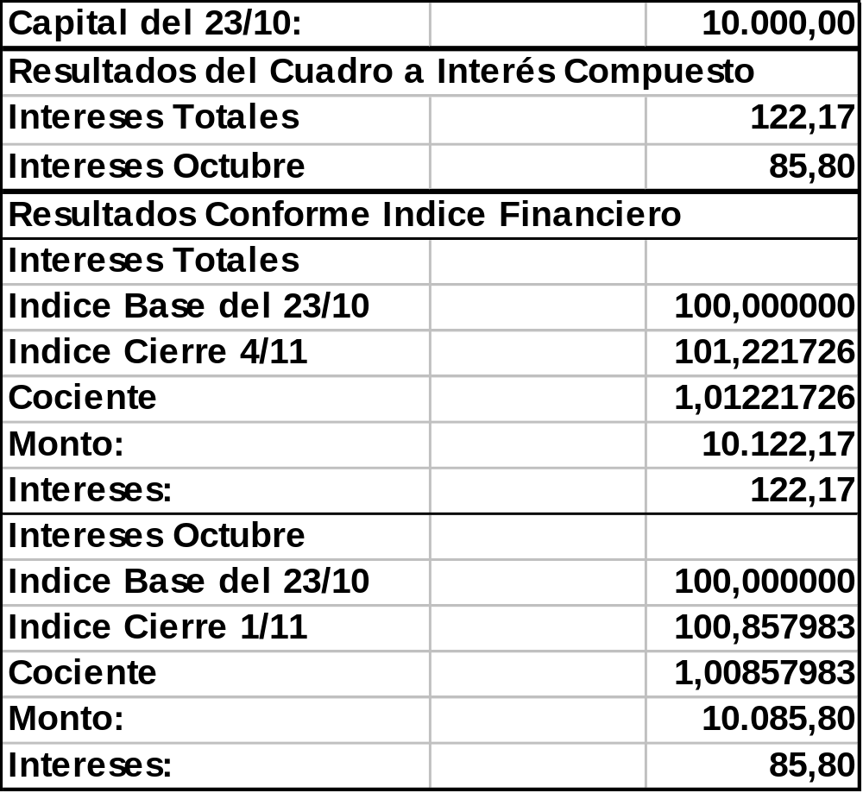
Interés Compuesto e Indices Financieros Ejemplo

Slide 67
EQUIVALENCIA FINANCIERA DE CAPITALES
RENTABILIDAD
PROPORCIONALIDAD
REFLEXIVA
SIMÉTRICA
TRANSITIVA

Slide 68
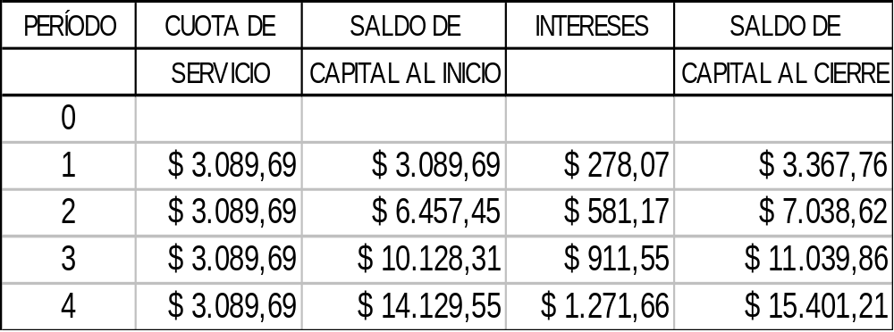
CONSTITUCIÓN DE CAPITALES

Slide 69



4.- Reembolso de Préstamos: aspectos generales sistema alemán, sistema francés, tasas directas.

Slide 70
Aspectos Generales
Capital
Plazo - número de servicios periódicos
tasa de interés: anual, periódica (mensual),
Sistema de Reembolso (relación entre cuotas de servicio o entre cuotas de capital)
Cálculo de intereses
  por período entero
  por días exactos

Slide 71
Fórmulas genéricas
Elementos: V(0), n, i, c(p), I(p-1,p), m(p)
Relaciones aditivas:
  c(p) = I(p-1,p) + m(p)
  V(p) = V(p-1) - m(p); V(n-1) = m(n); V(n) = 0
Relaciones multiplicativas:
  I(p-1,p) = V(p-1) . i
  V(p) = V(p-1).(1+i) - c(p)

Slide 72
Sistemas de Reembolso
“Sistema Americano”: pago de intereses periódicos y reembolso del capital al vencimiento
  c(p) = I(p-1,p) ; c(n) = I(n-1,n) + V(0)
“Sistema Alemán”: pago de intereses periódicos y cuotas constantes de capital:
  c(p) = I(p-1,p) + m
“Sistema Francés”: pago de cuotas de servicio constantes compensivas de intereses y capital.
  c(p) = c = I(p-1,p) + m(p)

Slide 73
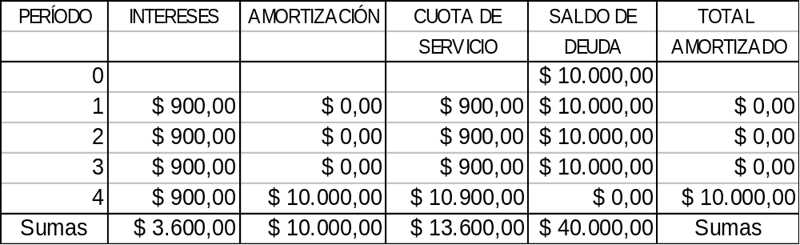
Sistema “Americano”
PAGO DE INTERESES PERIÓDICOS Y AMORTIZACIÓN DEL CAPITAL PRESTADO AL FIN DEL PLAZO

Slide 74
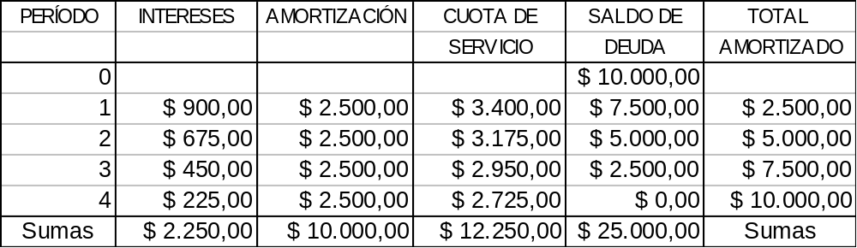
Sistema “Alemán”
CUOTA DE AMORTIZACIÓN CONSTANTE

Slide 75
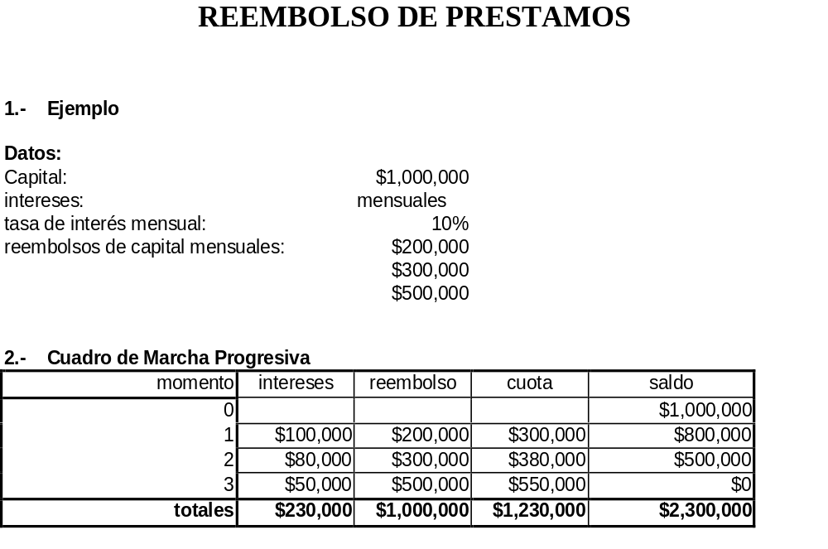

Slide 76
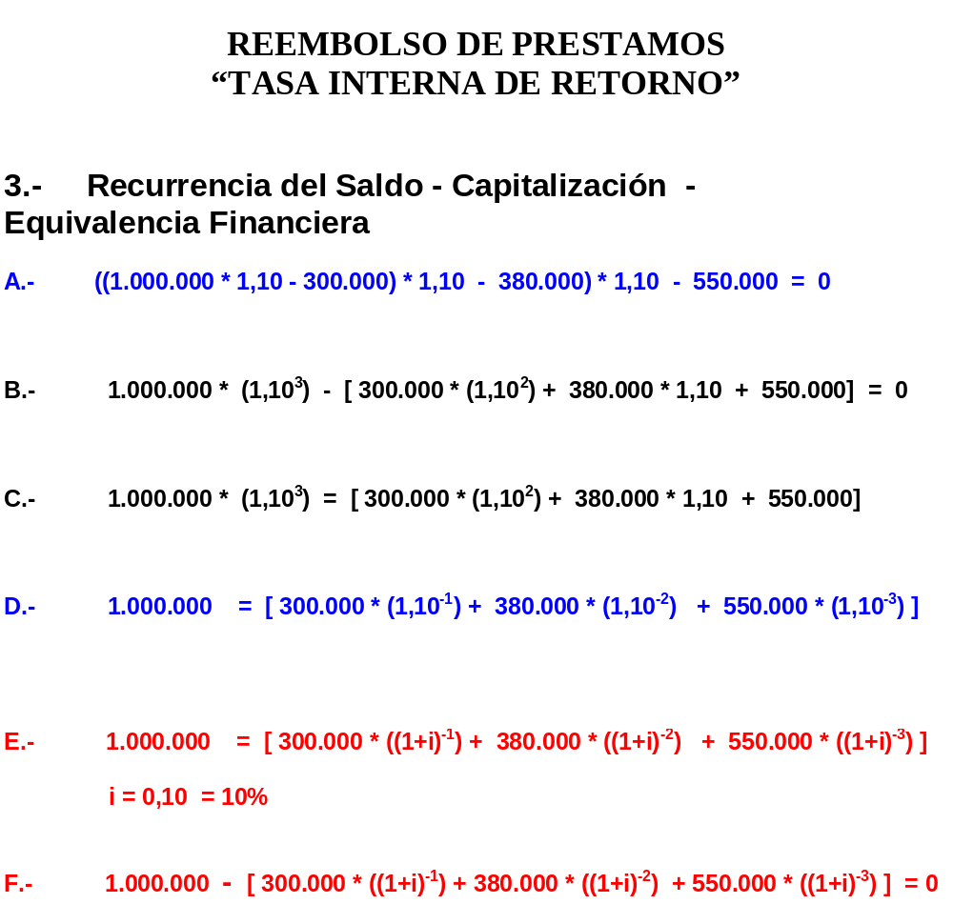

Slide 77
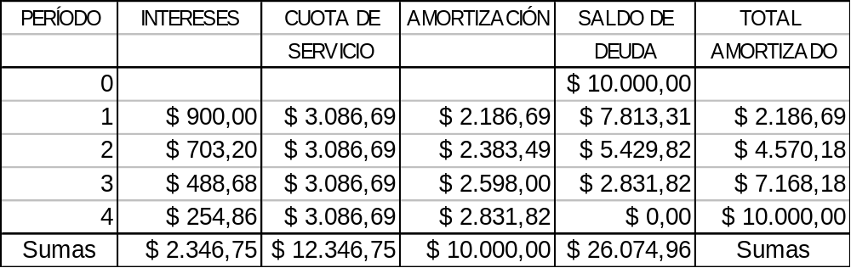
Sistema “Francés”
CUOTA DE SERVICIO CONSTANTE

Slide 78
Sistema Francés
Cuotas de servicio constante, comprensivas de reembolso de capital e intereses periódicos
Modalidades de presentación:
  Tasas directas
  “Sinking Fund” o Fondo Amortizante
  Tasa de Interés y Tasa de Amortización

Slide 79
Sistema “Francés”
“La Calculadora”
PV
i
n
PMT
FV
Capital
Tasa de Interés periódica - % -
Número de Períodos
Cuota periódica
Pago Final (“Balloon Payment”) o Saldo
  Interactividad

Slide 80
Sistema “Francés”
Fórmulas
V(0) = c . [(1+i)⁻¹+ (1+i)⁻² +... + (1+i)^{-n} ]
a(1,n,i) = [(1+i)⁻¹+ (1+i)⁻² +... + (1+i)^{-n} ]
1 - (1+i)^{-n}
a(1,n,i) = ----------------
i
V(0) = c . a(1,n,i)
c = V(0) . a ⁻¹ (1,n,i)

Slide 81
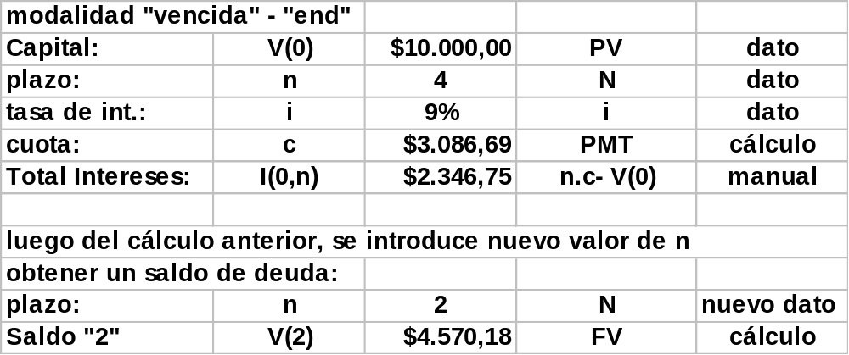
Sistema “Francés”
“La Calculadora”
Comentar modalidad “adelantada” “begin”

Slide 82
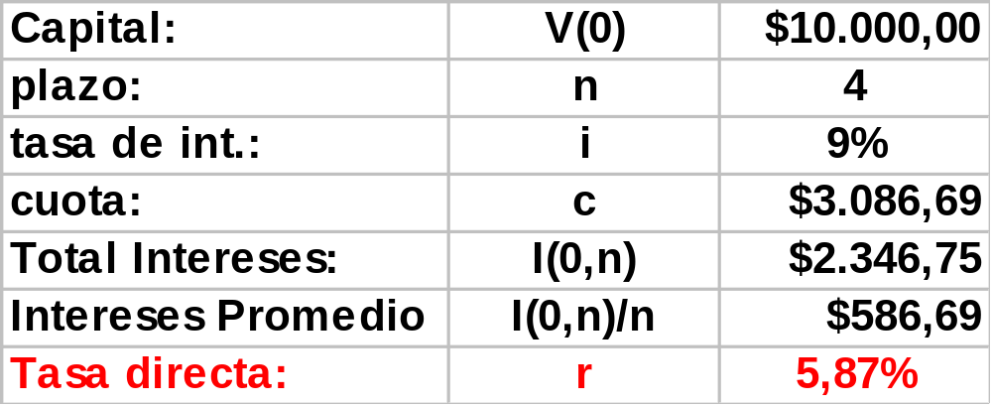
Sistema “Francés”
“La Tasa Directa”
I(o,n;i)
r = ------------ = a⁻¹ (1,n,i) - 1/n
n.V(0)
Obs.: Obtención de “i” en función de “r” y de “n”, límites.

Slide 83
5.- Obligaciones Negociables: caracterización, negociación y análisis financiero.

Slide 84
Condiciones de los
“Empréstitos con Emisión de Obligaciones”
Valor Nominal
Fecha de Emisión
Plazo
Servicios - cupones:
  Amortización
  Renta
  otros: amortización sobre la par, lotes

Slide 85
Negociación de los
“Empréstitos con Emisión de Obligaciones”
Presentación:
  Cartular (láminas)
  Escritural
Fecha de Negociación
Cotización (precio):
  según VN originario
  según VN residual
  separando VN residual y “cupón corrido de renta”
  por tasa de interés

Slide 86

CONCEPTO DE ARBITRAJE
Equilibrio Económico
Teoría de los Precios
Canastas de Bienes, Relaciones de Paridad y Productos Sintéticos
Estructura Temporal de las Tasas de Interés
Equivalencia Financiera

Slide 87



Información
Global
Inmediata
Permanente
Transferencia de Datos
Procesamiento de Datos

Slide 88
La Estructura Temporal
de las Tasas de Interés
Oferta y Demanda de Recursos Monetarios
Productos y Precios
Tasas de Interés de Contado
Tasas de Interés implícitas en el contado con referencia a períodos futuros
Tasas de Interés Media
Relaciones y Equivalencias entre tasas de interés
Ejemplo A.B.C.

Slide 89
Ejemplo A.B.C.
Precios de Bonos con Pago único conocido
Tasas de Interés: Contado y Futuro
Precios de Bonos con servicios periódicos conocidos
Tasa de interés implícita
Estructura de Financiamiento/Inversión
Análisis de Sensibilidad - P.P.P.
Análisis de Carteras
Leverage

Slide 90
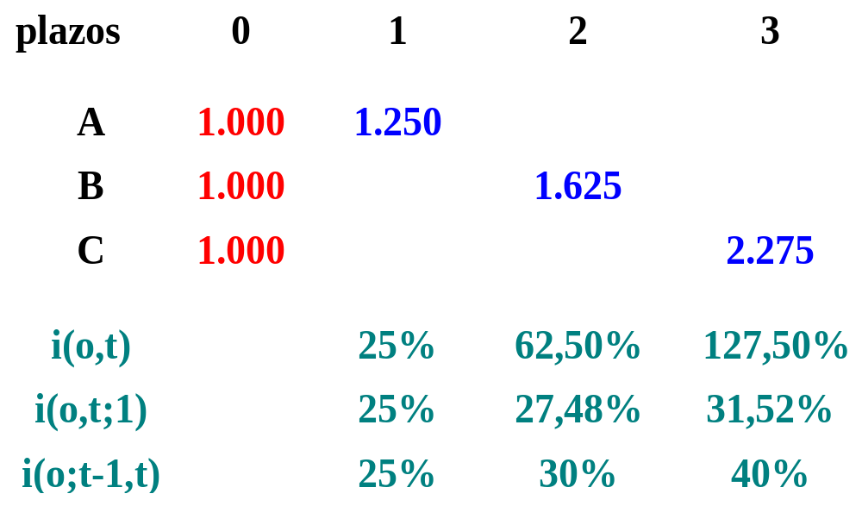
Ejemplo A.B.C.

Slide 91
Bonos con Servicios Periodicos
Bonos con renta a tasa fija
Fecha de emisión: “0”
Plazo: 2 períodos
Servicios de Renta Periódicos
  D: 5%
  E: 10%
  F: 10%
Servicios de Amortización
  D: al vencimiento
  E: al vencimiento
  F: dos servicios periódicos e iguales
¿Valor de Mercado en “0” conforme E.T.T.I. -ABC?

Slide 92
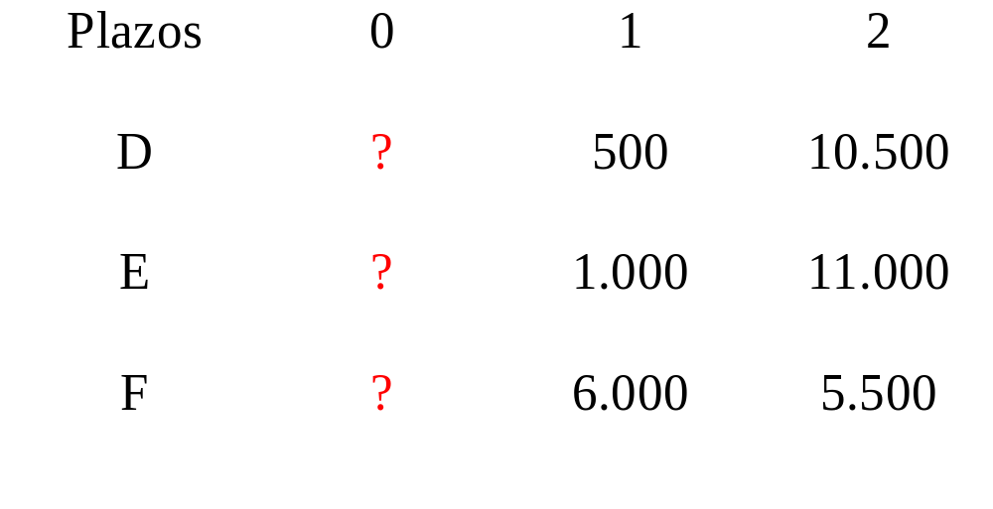
“Bonos D - E - F”

Slide 93
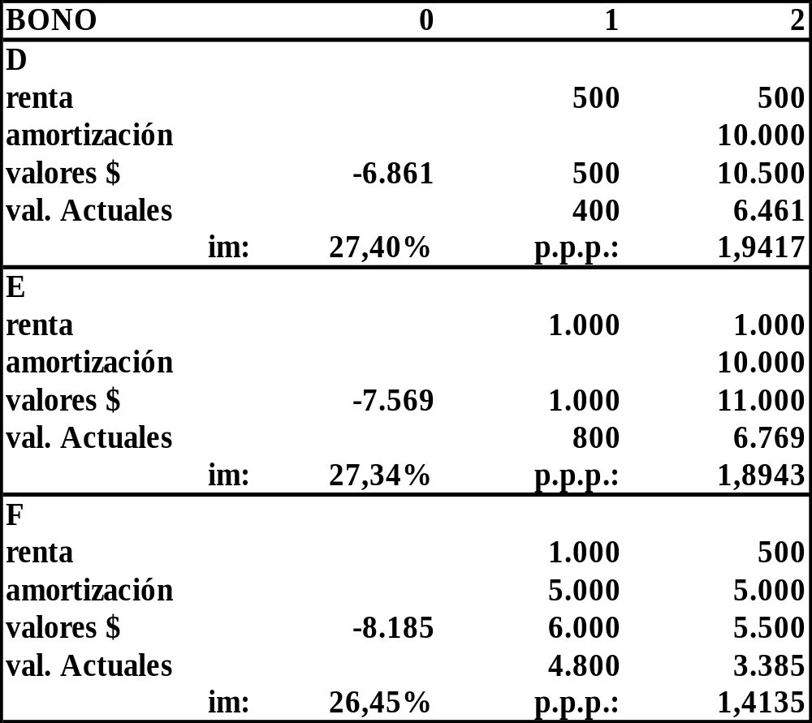
Valuación D-E-F

Slide 94
Caracterización Clásica
Precio: cotización, “paridad”
Paridad - Desagio
“Tasa Interna de Retorno”

Slide 95
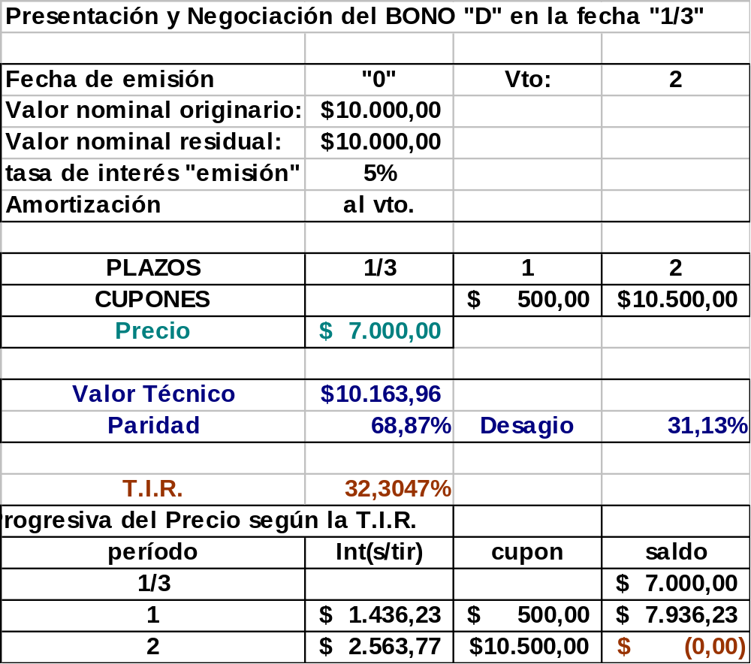
Aspectos de Presentación y de Negociación

Slide 96
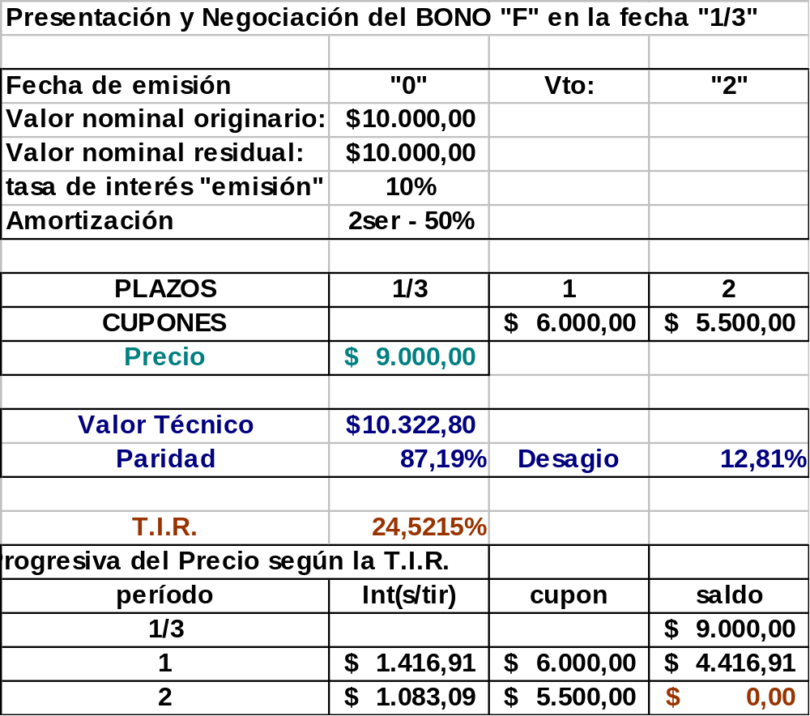
Aspectos de Presentación y de Negociación

Slide 97
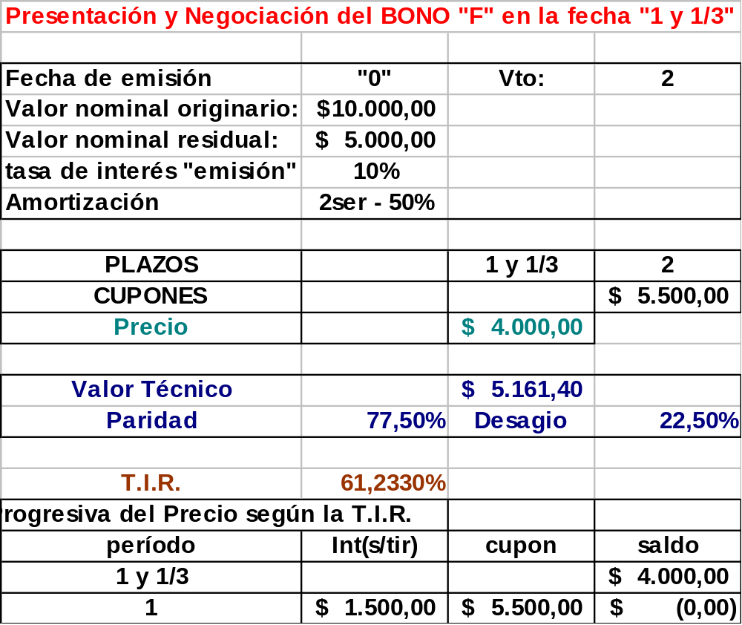
Aspectos de Presentación y de Negociación

Slide 98
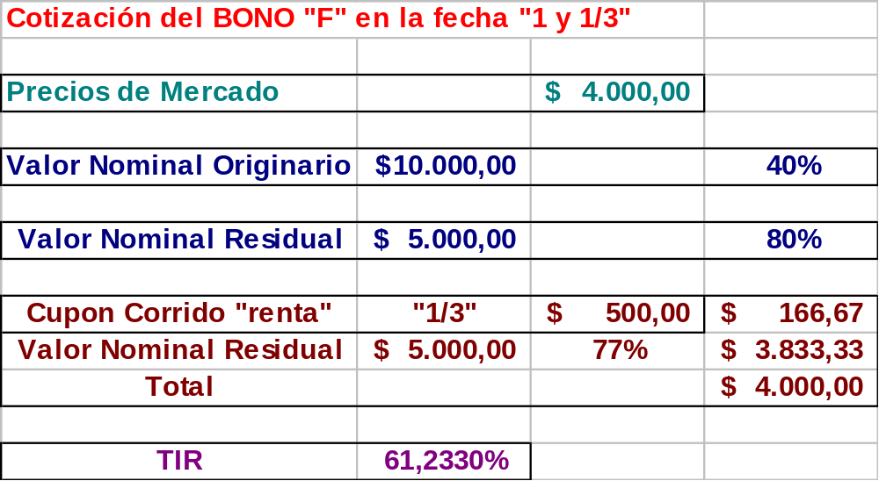
La Cotización

Slide 99


Estructura Temporal de las Tasas de Interés
Obtención
Productos con pago único
Relaciones entre productos:
contado
término (incluyendo swaps)
futuros
opciones

Slide 100

LA TASA DE INTERES MEDIA IMPLICITA
Concepto de Promedio Ponderado
Vinculación con el Plazo Promedio
Las denominadas hipótesis implícitas
Toma de decisiones: riesgo de mercado y aspectos subjetivos.

Slide 101
Subdivisión de Empréstitos
“Zero Coupon Treasury Security Receipts”
LIONs: Lehman Investment Opportunity Notes
TIGRs: Treasury Investment Growth Receipts (Merrill Lynch)
CATs: Certificates of Accrual on Treasury Securities (Salomon)
STRIPS: Separate Trading of Registeres Interest and Principal Securities (Teasury Department)

Slide 102
Subdivisión de Empréstitos
Participaciones proporcionales en contratos de mutuos
Participaciones en servicios a vencer en contratos de mutuo, en principio con cláusula de no rescate (non callable)
Certificados de Participación en carteras de mutuos.

Slide 103
Bonos con Servicios de Renta a Tasa de interés variable
Estructura de Amortización
Cláusula de Intereses
Contratos a Término sobre Tasa de Interés o bien “SWAPS”
“Bono TV” + “CTTI s” = “Bono TF”
Momento / Arbitraje
Rendimiento Medio: condiciones

Slide 104
Bonos con Servicios de Renta a Tasa de interés variable
Ejemplo s/A-B-C:
VN: 1.000.-
plazos: 0 1 2 3
amortiz. 1.000
renta 250 ? ?
Precio ?

Slide 105
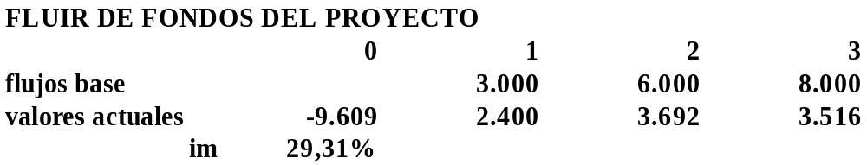
Finanzas Estructuradas
Desarrollo:
Valuación según ETTI - ABC
Emisión de “titulos” representativos o como parte de cada flujo de fondos y negociación secundaria

Slide 106
Análisis de Sensibilidad de la cotización en función a cambios en la E.T.T.I.
“Duration”
“Convexity”

Slide 107
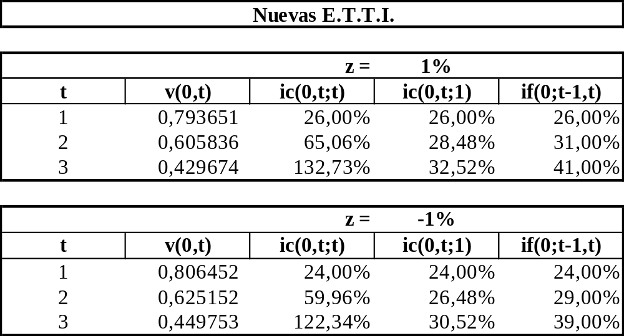

Slide 108
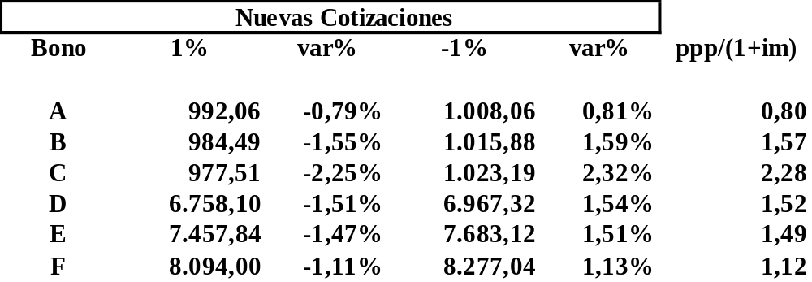

Slide 109
Análisis de Sensibilidad
“Duration” - “Effective Duration”
var%(z) = [P(z) - P(o)] / P(o)
var%(z) =* - z . PPP / (1+im)
Duration = P.P.P. utilizando “im”
Effective Duration: PPP / (1+im)
Medidas alternativas:
  var%(1%) = [P(1%) - P(o)] / P(o)
  varabs%(1%) = [P(-1%) - P(1%)] /[2 . 0,01 . P(o)]

Slide 110
“Duration”: Limitaciones
Bonos con servicios predeterminados
Cambios inmediatos en la E.T.T.I.
Variaciones “z” fijas para cada tasa de contado o de futuro por unidad de tiempo.
Variaciones “pequeñas”, dado el tipo de aproximación lineal a una “curva” de valor actual
Aspectos Prácticos actuales.

Slide 111
Convexidad - “convexity”
Desarrollo en serie de “var%(z)=[P(z)-P(o)]/P(o)” en función de “im”
primer término: “Duration”, positivo o negativo
segundo término: “Convexity”, siempre positivo
sentido práctico: “Redington 1952”

Slide 112
6.-Valor Actual Neto, Indice de Rentabilidad y Tasa Interna de Retorno

Slide 113

V.-Evaluación de Proyectos de Inversión
Presupuestos Operativos: Cantidades, Precios
Identificación de Riesgos
Tratamiento de los Riesgos
Precios: “variables de mercado”
  Mercancías - “Commodities”
  Tipos de Cambio
  Tasas de Interés

Slide 114
PROYECTOS DE INVERSION CON FLUJO DE FONDOS CIERTOS
Características
Concepto de Estructura Temporal de las Tasas de Interés - E.T.T.I.
Criterios de elección basados en el “V.A.N.” y la “E.T.T.I.”
Criterios de elección basados en la “T.I.R.” y la “E.T.T.I.”

Slide 115
Características de los proyectos con flujo de fondos cierto
Presupuestos Ciertos - riesgo es mínimo o explícitamente no se lo considera a los fines prácticos.
Casos restringidos

Slide 116
Flujo de Fondos
Presupuestos Operativos
Estados Contables Proyectados
Selección de las partidas que respondan a fluir de fondos
Flujos de Fondos incrementales
Requerimientos de Capital e Inmovilizaciones

Slide 117
Evaluación de Proyectos
Presupuestos
Inversiones - Bienes de Uso
Compras - Bienes de Cambio
Ventas
Financiero: cobranzas y pagos
Fluir de Fondos Básico

Slide 118
Criterios Clásicos de Evaluación de Proyectos
Período de Recupero
Valor Actual Neto
Período de Recupero Descontado
Indice de Rentabilidad
Tasa Implícita de Rendimiento
Hipótesis de Reinversión y Valor Terminal Neto

Slide 119
Valor Actual Neto
“V.A.N.”
Mercado de Capitales y Concepto de Actualización
Relaciones con Operaciones Financieras Ciertas
Beneficio Adicional respecto de las operaciones financieras
Valor Terminal y Valor Presente

Slide 120
Tasa Implícita de Rendimiento
“T.I.R.”
Concepto Tradicional
Permanencia de la Inversión
E.T.T.I.
Rendimiento Adicional al de las Operaciones Financieras.
Soluciones “múltiples” e “irracionalidad”
Supuesta Inconsistencia entre “V.A.N.” y “T.I.R.”

Slide 121
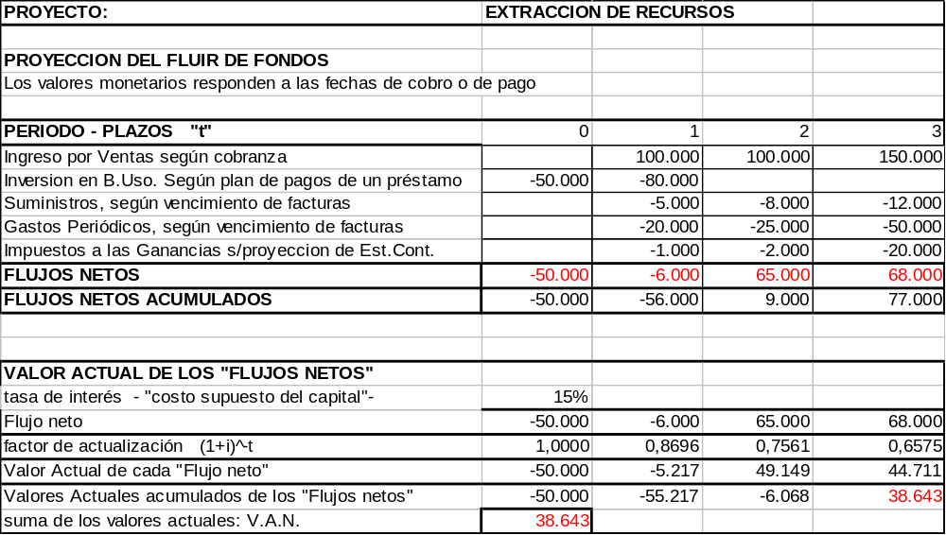

Slide 122
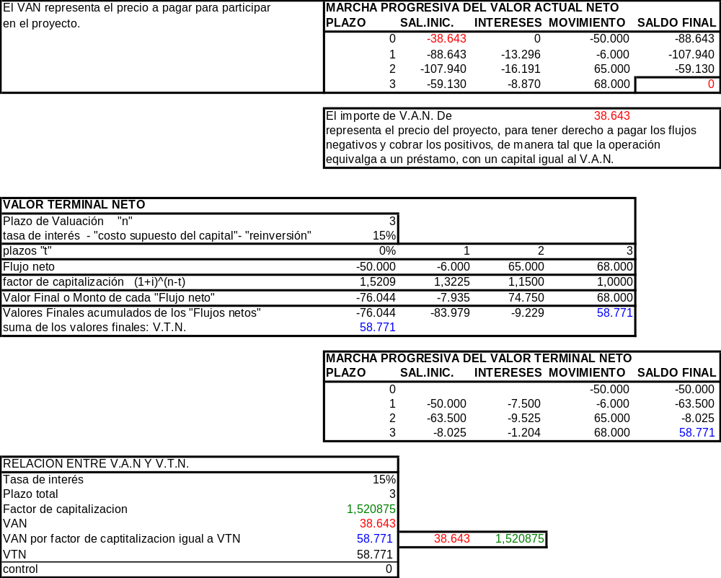

Slide 123
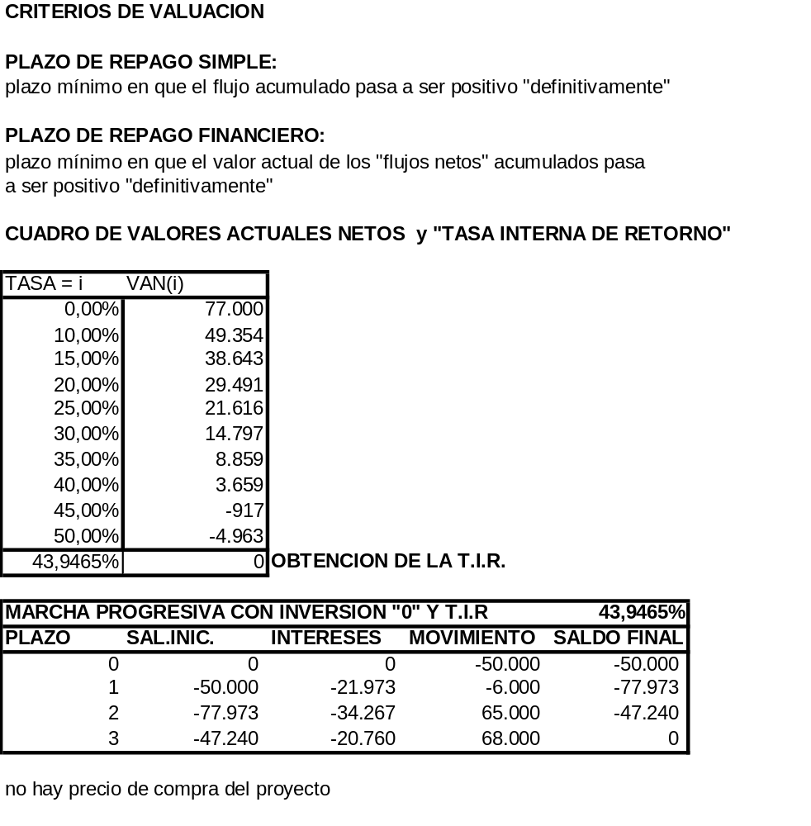

Slide 124
“Inconsistencias” entre VAN y TIR
Capital a invertir: $1.000.-
Proyecto “A”:
  plazo 1 año,
  único flujo final $1.100.-
Proyecto “B”:
  plazo 2 años,
  único flujo anual $1.200.-

Slide 125
